Slide 1
大学院とはどんなところか？
2017/07/13
大学院進学推進WG

Slide 2

大学院組織
大学学部（４年間）
修士課程（２年間）
博士課程（３年間）
修士課程（２年間）
工学部・工学部第二部
未来科学研究科
未来科学部
理工学研究科
理工学部
情報環境学研究科
情報環境学部
システムデザイン工学部
先端科学技術研究科
工学研究科
修士課程
本日のトピック

Slide 3
人生を長い目で考えてみよう
40年間の長い社会人生活，あなたはどんなスキルを武器に働こうと思っていますか？
大学院 (2年間)
本日のトピック
大学(4年間)
現在
社会人生活 約40年間
定年

Slide 4

理工系は大学院進学率が高い
理工系大学の大学院進学率
  東京工業大学工学部 87.8％
  筑波大学理工学群 76.6％
  千葉大学工学部 70.4％
  東京理科大基礎工学部 66.0％
出典：「大学ランキング2017」朝日新聞出版，2016年4月
理工系大学生の多くが大学院へ進学

Slide 5
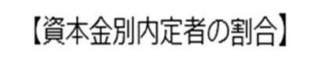


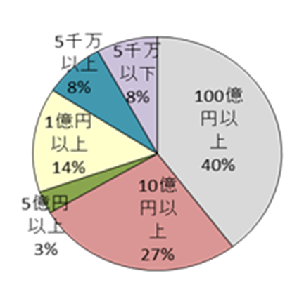
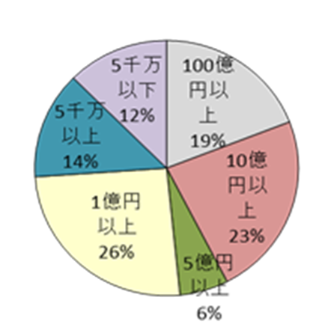

大学院修了後の就職
学部卒業生に比べて研究職・開発職などの職種に就く割合が多く、大学院で学んだより高い専門知識を生かし職業選択の幅がひろがる。

Slide 6
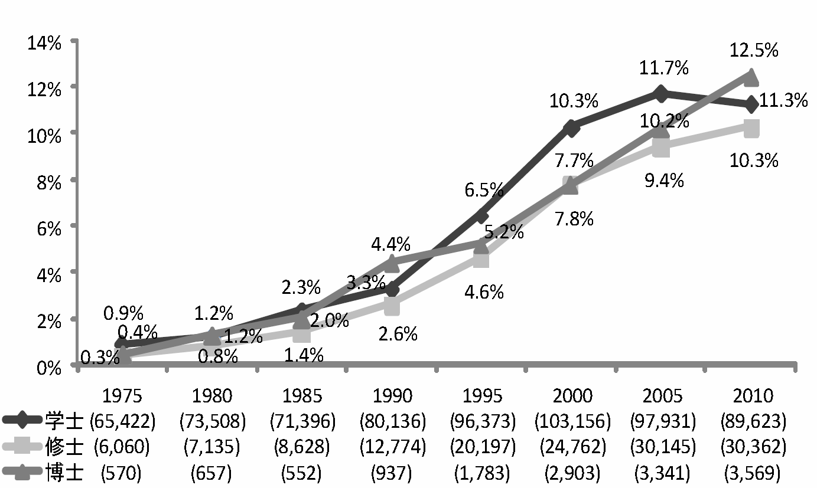

工学系大学院修了者の女性比率
増加傾向
大学院
女子比率
出典：日本の大学教員の女性比率に関する分析科学技術政策研究所2012
http://www.nistep.go.jp/achiev/ftx/jpn/mat209j/pdf/mat209j.pdf

Slide 7
なぜ大学院生が増えているのか？
時代の要求 （少子化に伴う人口減少問題）
  市場（顧客）は世界
    ☆グローバル化に対応できる人材
  ライバルも世界
    ☆先端技術を駆使し，新しい付加価値を生み出せる☆創造力を有する人材
☆大学院で重点的に身につける能力

Slide 8



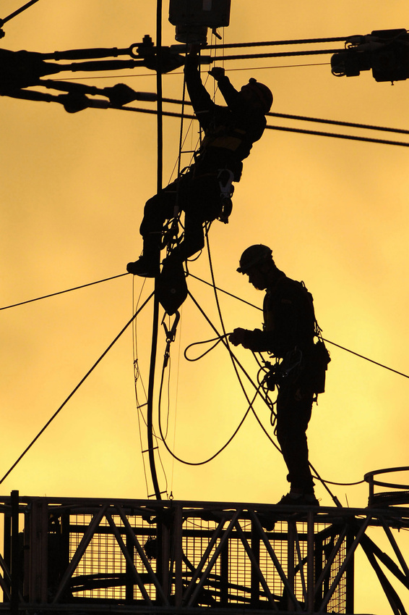
企業で求められるエンジニア
20世紀
21世紀
博士課程卒
修士課程卒
グローバルマネージャ（MOT）
開発戦略・経営
博士課程卒
修士課程卒
修士課程卒
学部卒
グローバルリーダー（R&D）
設計・研究・イノベーション
修士課程卒
学部卒
グローバルエンジニア（GE）
開発
修士課程卒
高専卒
工業高校卒
エンジニア（Worker）
保守・製造・品質管理
学部卒

Slide 9
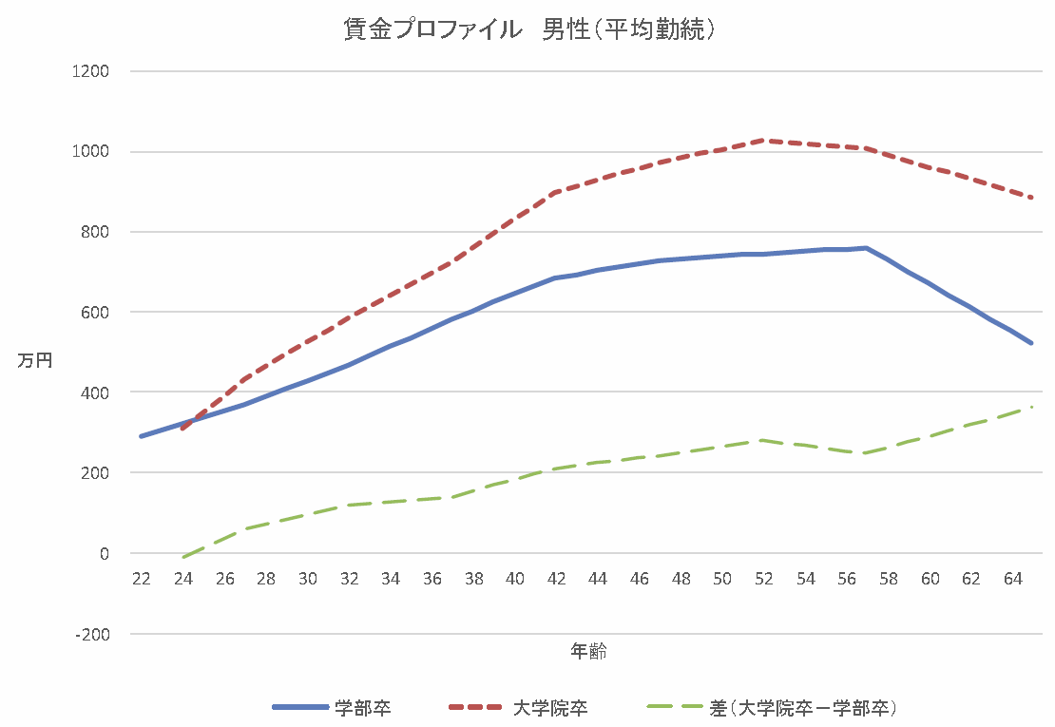
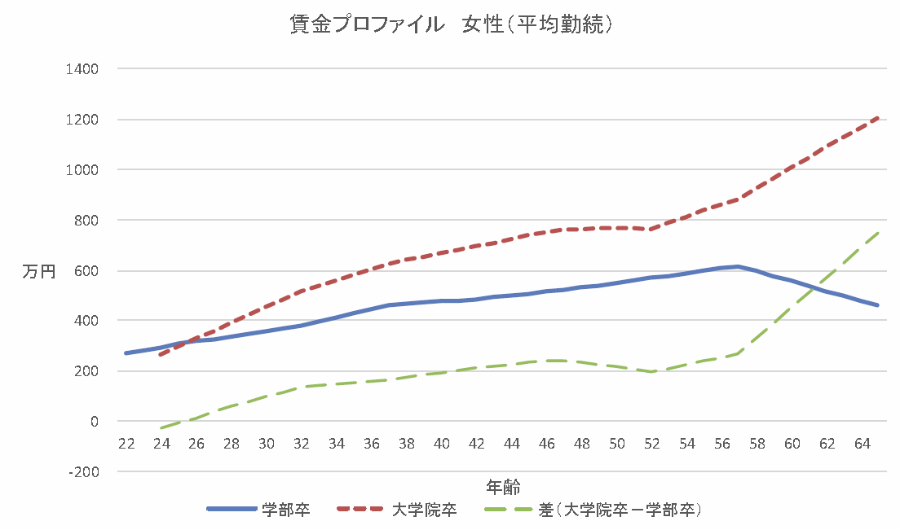
大学院卒の賃金（平均）
生涯賃金の平均（大学院卒/学部卒）
  男性（3億4009万円/2億9153万円） 女性（3億1019万円/2億6685万円）
出典：大学院卒の賃金プレミアム，内閣府経済社会総合研究所，2014
http://www.esri.go.jp/jp/archive/e_dis/e_dis310/e_dis310.html

Slide 10

知識の蓄積から創造的学習へ①
大学３年生までの学習
知識を蓄積する段階
講義を受講，ノートをとる
宿題やレポートを提出する
答えのある課題をクリアする
問題解決能力を磨く（技術者の重要な基礎能力）

Slide 11

知識の蓄積から創造的学習へ②
卒業研究，大学院
付加価値を創造する力を磨く

Slide 12
大学院の入試制度(概要)
  学内推薦入試
選考方法は書類選考と面接
出願期間は４月と９月の年２回
被推薦資格の目安は成績上位50％。（工学部第二部は成績上位12％ or GPA 3.0以上 ）
  一般入試
選考方法は学科試験と面接
出願期間は年２回(研究科によって異なる)
※詳細は必ず各研究科の募集要項で確認してください。
募集要項は東京千住キャンパス事務部（2号館3階）で閲覧できます。

Slide 13
多様な大学院での学び方
社会人入学制度
  就職後に社会人大学院生
  ※本学卒業生は入学金免除！
博士課程
  博士号を取得すれば専門職として大きくスキルアップ
社会人入学制度
（働きながら夜間講義で単位取得）
社会人
就職
社会人入試
大学学部
修士課程
学内進学
（推薦・一般入試）
※ 博士課程にも社会人入学制度があります

Slide 14
人生を長い目で考えてみよう
もう一度
40年間あなたはどんなスキルで戦いますか？ そのための準備は万全ですか？
大学院進学は自分の未来への投資
大学院（社会人生活の 2/40 の時間）
社会人生活 約40年間

